Slide 1
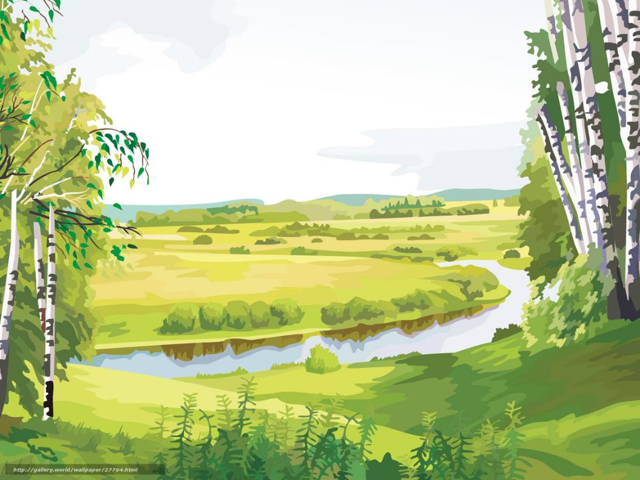
Презентация экологического
уголка в старшей группе
«Любознайки»
Воспитатели: Солькина Ю.Г
Гончарова И.В
Notes:
Презентация экологического уголка в старшей группе «Любознайки»
Актуальность : Одним из важнейших условий решения задач экологического образования является организация развивающей предметной среды. Предметная среда окружает ребенка и оказывает на него определенное влияние уже с первых минут его жизни. Важно, чтобы она стала развивающей, то есть обеспечивала развитие активной самостоятельной детской деятельности. В детском саду экологически развивающая среда может быть организована как традиционный Уголок природы.
Цель нашего экологического уголка: организовать в группе предметно-развивающую среду по экологическому воспитанию дошкольников.
Задачи экологического уголка: Воспитывать у детей внимательное, разумное отношение к природе; Формировать у детей элементарную систему знаний о живой и неживой природе;
Создавать условия для самостоятельной деятельности по сохранению и улучшению среды;
Воспитывать навыки безопасного экологического поведения в природе.

Slide 2
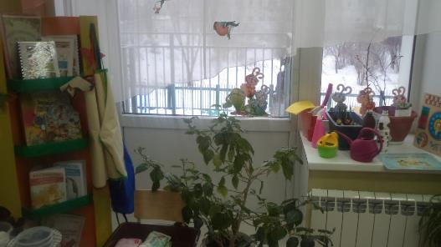
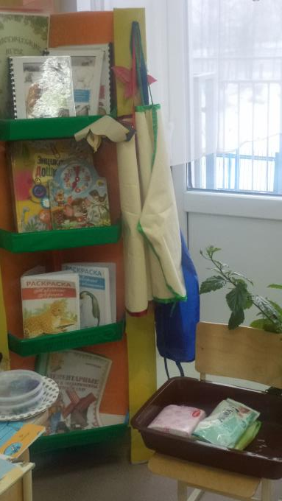
Notes:
Уголок расположен в удобном и доступном месте для детей, возле окна. Комнатные растения, календарь природы, природный материал, поделки из природного материала, художественная литература, дидактические игры, небольшие коллекции и оборудование для ухода за растениями - это элементы нашего уголка.
Комнатные растения подобраны и размещены в соответствии с учетом разрешения САН ПИН по содержанию комнатных растений в групповой комнате.
В нашем уголке разнообразные комнатные растения: сансевьера (щучий хвост), хлорофитум, хлорофитум хохлатый, герань зональная, зигокактус (декабрист), узумбарская фиалка, алоэ и др.
В уголке мы разместили разнообразные по внешнему виду растения. Они отличаются друг от друга формой, величиной, окраской. Комнатные растения размещены в уголке так, чтобы они были доступны детям для наблюдений и ухода за ними. По уходу за растениями организованно дежурство в природном уголке. Дети с большим удовольствием ухаживают за ними: поливают, опрыскивают, протирают листья, рыхлят землю в горшочках.

Slide 3
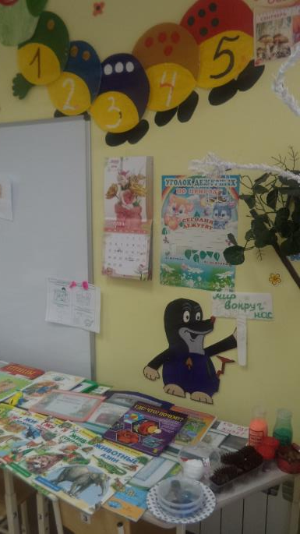
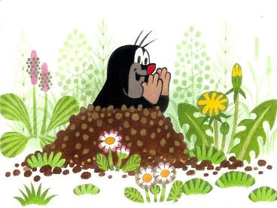
Мир вокруг нас
Notes:
Сказочный персонаж нашего уголка крот, а уголок мы назвали мир вокруг нас.

Slide 4
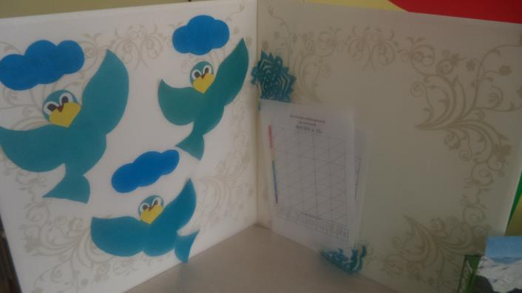
Notes:
Огромную роль в природном уголке играет работа с календарем природы. У нас он пока ещё в процессе. В ячейки стенда вставляются листы наблюдения на каждый день. Птицы с названием месяца (сейчас время года зима, и у нас три птицы как-бы три зимних месяца), на крылья птиц наклеиваются цветные полоски, соответствующие цвету дней недели на листах наблюдений (это даёт ещё один плюс, дети запоминают дни недели), условные обозначения находятся рядом с календарём в доступном для детей месте. Дежурные сами заполняют календарь, дети ведут календарь природы каждый день.

Slide 5
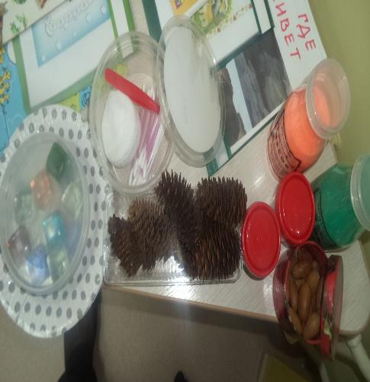
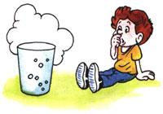
Notes:
Есть в нашем уголке и природный материал. Он располагается в нише тумбы. Природный материал разнообразен: желуди, шишки, различные семена, сухоцвет. Свои знания и умения, полученные на занятиях, дети применяют в работе с природным материалом при изготовлении поделок. В процессе изготовления поделок дети рассматривают, изучают материал. В результате чего развивают воображение, мышление. До конца учебного года мы планируем пополнить природный материал нашего уголка привлекая родителей. В уголке мы также выставляем оригинальные поделки родителей и детей.

Slide 6
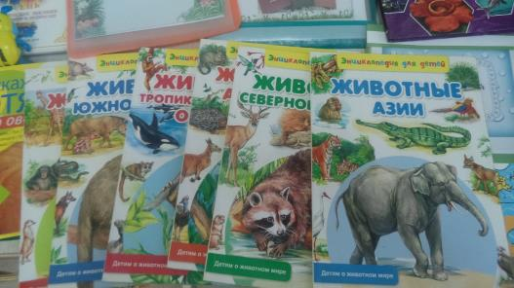
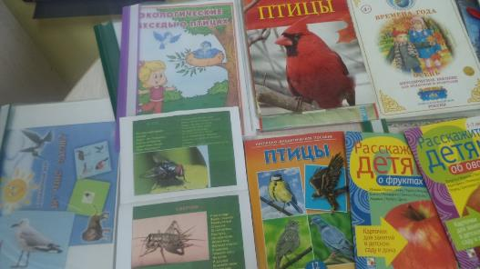
Notes:
В уголке природы есть и детская, художественная литература. На полке уголка располагаются самые разные книги о природе. Художественная литература подобрана с учетом возраста детей, выставляется не вся сразу, а периодично меняется. Представлены вниманию детей и наборы картинок: «Времена года», «Животные» (разных стран), «Растения», «Птицы», «Животные Алтайского края».

Slide 7
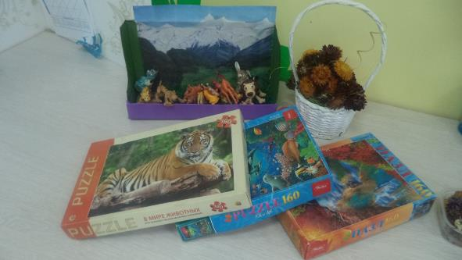
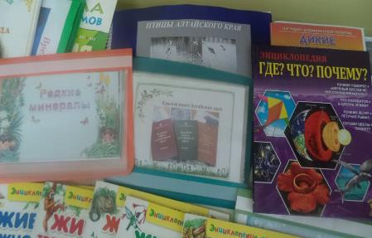
Notes:
В уголке имеются дидактические игры природного содержания: « Кто где живет?», «Что из чего сделано?», «Пазлы», «Кто во что одет?» и др. Игра – любимое занятие детей.

Slide 8
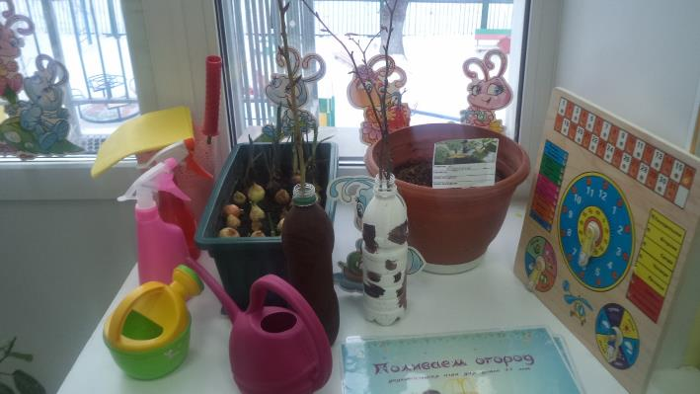
Notes:
Оборудование для ухода за комнатными растениями располагается в доступном для детей месте. Подобран необходимый инструментарий: палочки для рыхления, опрыскиватели, совочки, лейки, тряпочки. Все это позволяет сформировать у детей практические навыки по уходу за растениями. Рядом находится памятка «Поливаем огород» как нужно ухаживать за растениями.

Slide 9
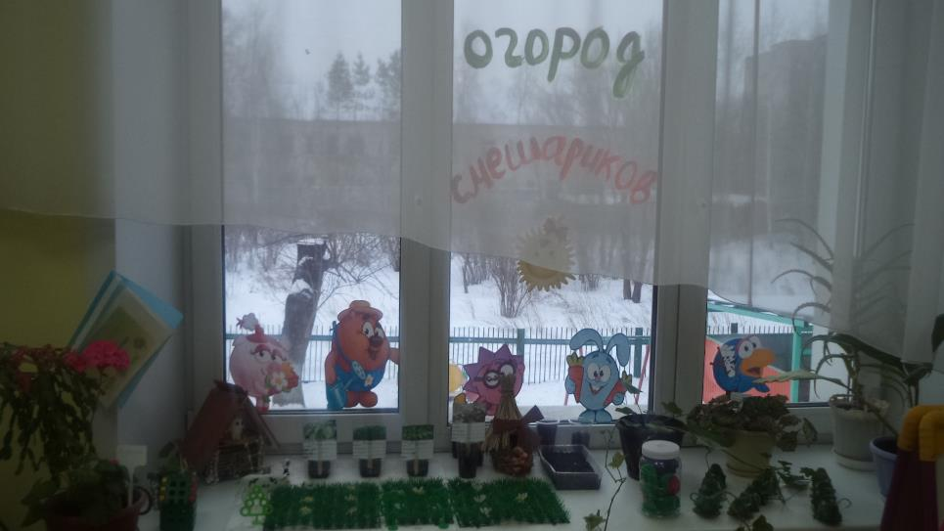
Огород смешариков
Notes:
На подоконнике рядом с экологическим уголком (как-бы продолжение) разместился огород из деревни смешариков.

Slide 10
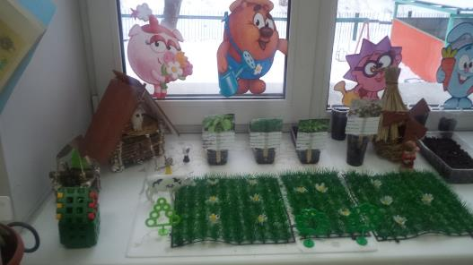
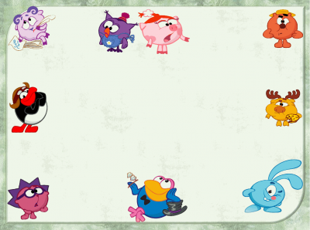
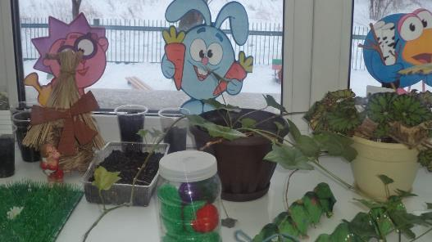
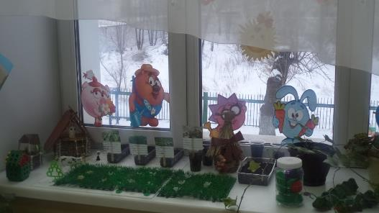
Notes:
В осенне-зимний период у детей угасает интерес к развитию растений, так как нет наглядности, а у детей наглядно-образное мышление. Для решения этой проблемы был создан “огород на окне”, который позволяет вести наблюдения за ростом и развитием растений, проводить экспериментальную работу по выявлению факторов, влияющих на рост и развитие растений и получение устойчивых трудовых умений и навыков по уходу за культурами огорода.
Цель создания огорода на подоконнике
Обучающие: Расширять представление о том, как выращиваются огородные растения. Продолжить знакомить детей с особенностями выращивания культурных растений ( лук, петрушка, укроп, томаты, огурцы);
Обобщать представление детей о необходимости света, тепла, влаги почвы для роста растений. Продолжать формировать умение детей ухаживать за растениями в комнатных условиях. Познакомить детей с лекарственными свойствами огородной зелени: петрушки, укропа, зелёного лука.
Развивающие: Развивать чувство ответственности за благополучное состояние растений (полив, взрыхление, прополка сорняков) Продолжать развивать наблюдательность – умение замечать изменения в росте растений, связывать их с условиями, в которых они находятся. Развивать трудовые навыки, умение организовывать своё рабочее место в различных видах деятельности.
Воспитывающие: Воспитывать бережное и доброе отношение к природе. Воспитывать чувство самосохранения, умение заботиться о своём здоровье. Воспитывать уважение к труду, бережное отношение к его результатам. Формировать чувство ответственности при уходе за огородными растениями: вовремя полить, рыхлить почву, предохранять от прямых солнечных лучей.

Slide 11
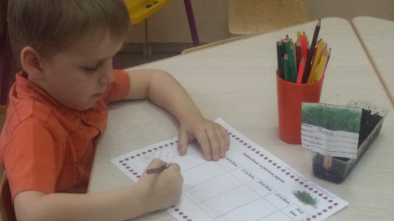
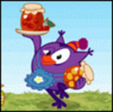
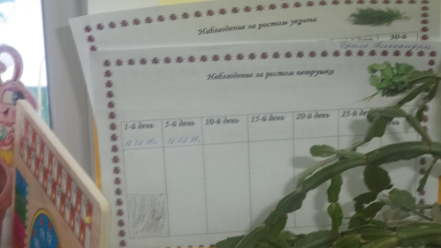
Notes:
Дети самостоятельно ведут наблюдения за ростом растений которые они сами и посадили. Дима наблюдает за ростом укропа.

Slide 12
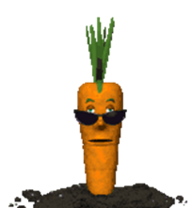
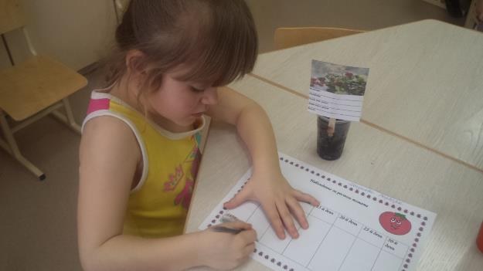
Notes:
Варя посадила томаты и с удовольствием теперь ведёт наблюдение за ростом семя всё зарисовывает.

Slide 13
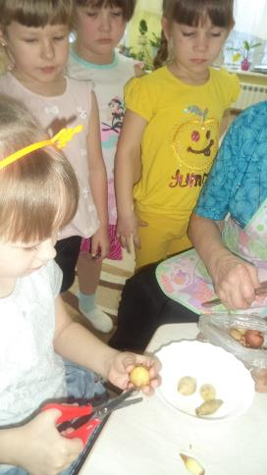
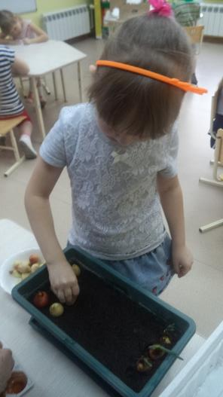
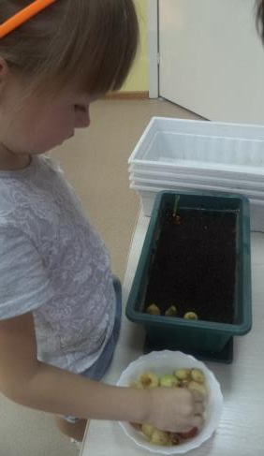
Notes:
Даша сама приготовила лук к посадке и посадила.

Slide 14
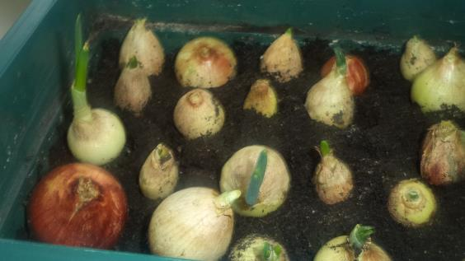
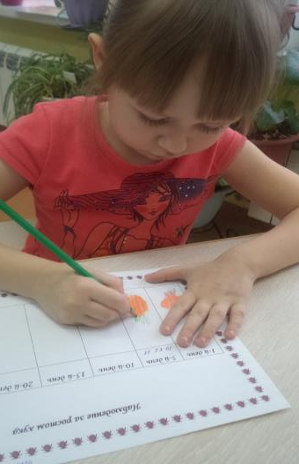
Notes:
Теперь Даша с удовольствием ведёт свои наблюдения и зарисовывает.

Slide 15
1. Расширение кругозора детей о растениях комнатных, полевых, садовых.
2. Обогащение и активизация словарного запаса детей.
3. Совместная деятельность детей, педагогов, родителей.
4. Пополнение предметно-пространственной развивающей среды группы.
Notes:
Можно подвести итог создания экологического уголка.

Slide 16
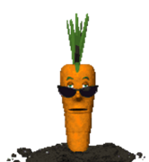
Спасибо
за внимание!
Notes:
Спасибо за внимание!

